Slide 1
স্বাগতম ও শুভেচ্ছা

Slide 2
পরিচিতি
পাঠ পরিচিতি
শিক্ষক পরিচিতি
মো: আলতাফ হোসেন
সহকরী অধ্যাপক, রাষ্ট্রবিজ্ঞান
আয়শা-আইন উদ্দিন মহিলা কলেজ
শ্রীবরদী, শেরপুর।
01718-963938
শ্রেণি: একাদশ
বিষয়: পৌরনীতি ও সুশাসন প্রথম পত্র
অধ্যায়: দুই
সময়: ৪0 মিনিট
তারিখ: 11/০5/২০20

Slide 3
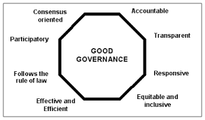
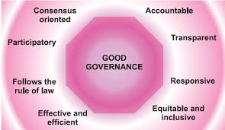
সুশাসন
সুশাসন
সুশাসন
সুশাসন
সুশাসন

Slide 4
সুশাসন

Slide 5
শিখনফল
এই পাঠ শেষে শিক্ষার্থীরা যা ….
1। সুশাসন কি তা বলতে পারবে।
2। সুশাসনের প্রতিবন্ধকতা কি লিখতে পারবে।
3। সুশাসন প্রতিষ্ঠায় সরকারের করণীয় কি তা
বিশ্লেষণ করতে পারবে।

Slide 6
1। সুশাসন কি?
সুশাসন আধুনিক বিশ্বে একটি গতিশীল ও চলমান সামাজিক ধারণা। সুশাসন ধারণটি বিশ্ব ব্যাংকের উদ্ভাবিত। 1989 সালে বিশ্বব্যাংকের একটি সমীক্ষায় সর্বপ্রথম “সু” প্রত্যয়টি ব্যবহার করা হয়। শাসনের সাথে “সু” প্রত্যয় যোগ করে সুশাসন (Good Governance) শব্দটির প্রকাশ ঘটানো হয়েছে।

Slide 7
স্বচ্ছতা
দায়িত্বশীলতা
সুশাসন
অংশগ্রহণ
আইনি কাঠামো

Slide 8
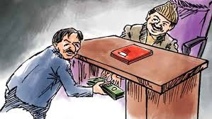
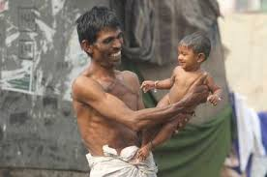
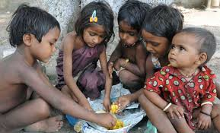
2। সুশাসনের প্রতিবন্ধকতা
দুর্নীতি
দুর্নীতি
দারিদ্র্য
দারিদ্র্য

Slide 9
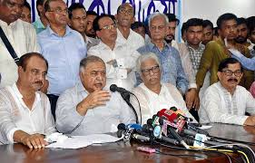
2। সুশাসনের প্রতিবন্ধকতা
শান্তি ও স্থিতিশীলতার সংকট
শান্তি ও স্থিতিশীলতা সংকট
নেতৃত্বে সংকট
নেতৃত্বে সংকট

Slide 10
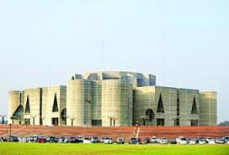
2। সুশাসনের প্রতিবন্ধকতা
অকার্যকর আইনসভা
স্থানীয় সরকার কাঠামো দুর্বলতা

Slide 11
2। সুশাসনের প্রতিবন্ধকতা
আইনের শাসনের অভাব
মানবসম্পদ উন্নয়নের অভাব

Slide 12
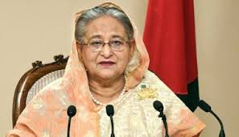
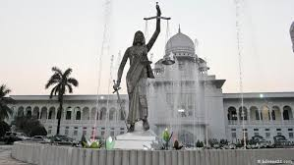
সুশাসন প্রতিষ্ঠায় সরকারের করণীয়
সরকারের সঠিক নেতৃত্ব
সরকারের সঠিক নেতৃত্ব
মানবসম্পদের উন্নয়ন
বিচার বিভাগের স্বাধীনতা

Slide 13
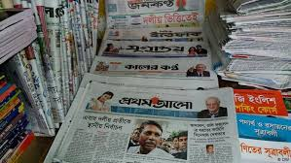
সুশাসন প্রতিষ্ঠায় সরকারের করণীয়
স্বাধীন ও নিরপেক্ষ নির্বাচন কমিশন গঠন
সামাজিক নিরাপত্তা কর্মসূচী গ্রহণ
আইনের শাসন প্রতিষ্ঠা
গণমাধ্যম ও বাক স্বাধীনতা নিশ্চিত

Slide 14
দলগত কাজ :
1। সুশাসনের প্রতিবন্ধকতা কি তা লিখ।

Slide 15
মূল্যালন :
1। সুশাসন কি?

Slide 16
বহুনির্বাচনী প্রশ্ন :
02। সুশাসন ধারণার উদ্ভাবক প্রতিষ্ঠান কোনটি?
উত্তর :
ক) জাতিসংঘ
খ) এডিবি
গ) ইউনেস্কো
ঘ) বিশ্বব্যাংক

Slide 17
বহুনির্বাচনী প্রশ্ন :
03। সুশাসন প্রতিষ্ঠায় সরকারের কারনীয় কি?
উত্তর :
ক) সরকারের হস্তক্ষেপ বৃদ্ধি
খ) তথ্যের গোপনীয়তা রক্ষা
গ) রাষ্ট্রীয় স্বার্থ্যে প্রাধান্য
ঘ) আইনের শাসন প্রতিষ্ঠা

Slide 18
বাড়ীর কাজ :
3। সুশাসন প্রতিষ্ঠায় সরকারের করণীয় কি তা বিশ্লেষণ কর।

Slide 19
সবাইকে ধন্যবাদ

